Slide 1
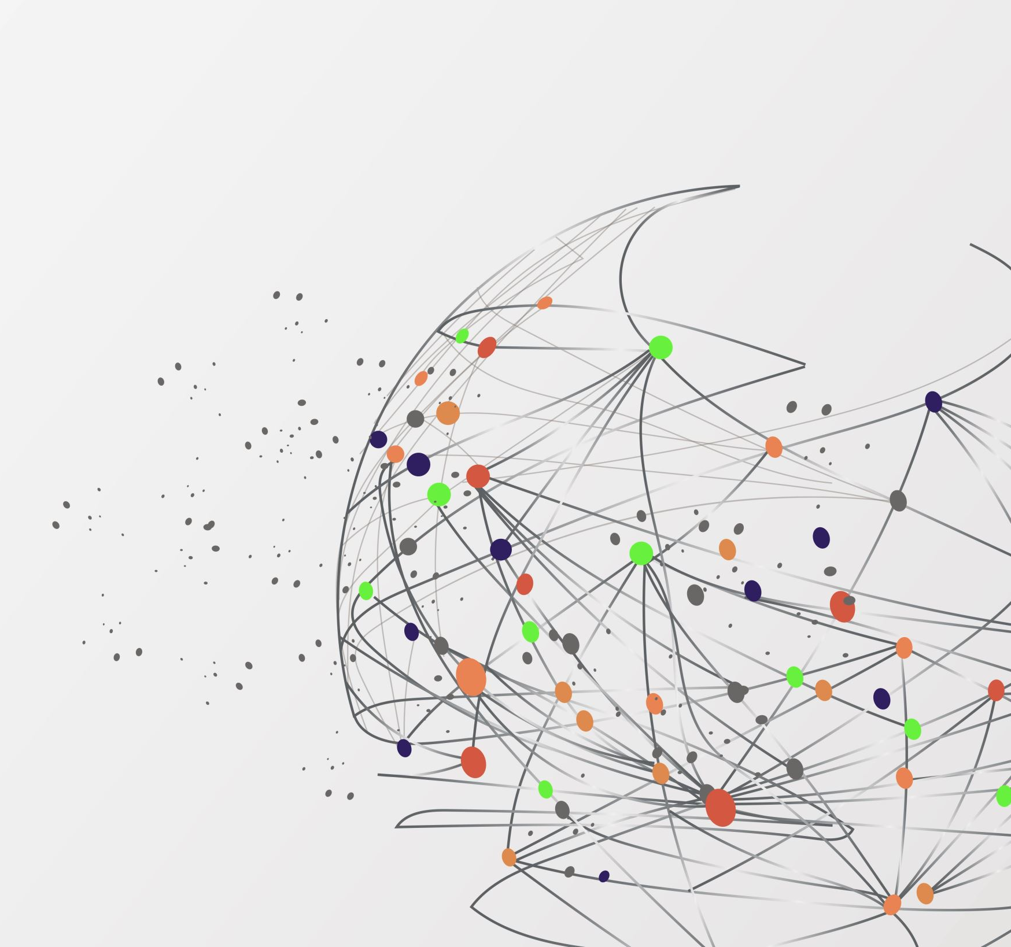
Lecture et écriture binaire
INF-335 AU2021

Slide 2
Représentation binaire Des nombres
En informatique, toutes les données sont encodées sous forme binaire.
Les nombres sont encodés sur une taille fixe dépendant du type
On utilise généralement la représentation hexadécimale du nombre lorsque sa forme binaire nous intéresse.

Slide 3
Représentation binaire Des nombres
Type | Taille | Décimal | Hexadécimal
byte | 1 octet (8bits) | -128 à 127 | 0x00 à 0xFF 0x00 à 0x7F – 0 à 127 0x80 à 0xFF – -128 à -1
short | 2 octets (16bits) | -32768 to 32767 | 0x0000 à 0xFFFF 0x0000 à 0x7FFF - 0 à 32 767 0x8000 à 0xFFFF - -32 768 à -1
int | 4 octets (32bits) | -2,147,483,648 to 2,147,483,647 | 0x00000000 à 0xFFFFFFFF 0x7FFFFFFF – Max 0x80000000 – Min 0xFFFFFFFF – -1
long | 8 octets (64bits) | … | …
float | 4 octets (32bits)
double | 8 octets (64bits)

Slide 4
Représentation du texte
Le texte est encodé de façon similaire.
En Java : chaque charactère est représenté par un nombre sur 16bits
Comme quel charactère le nombre est interprété dépend de l’encodage.
L’encodage le plus simple est la table ASCII – présentant 128 charactères différents.
Des encodages plus complexes permettent de représenter tous les glyphes du standard unicode
  UTF8, UTF16, UTF32

Slide 5
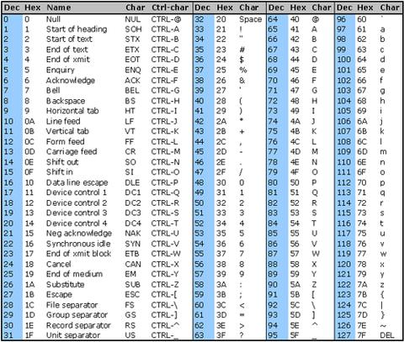
Table ASCII

Slide 6
Lire un nombre d’un fichier
On a les octets qui composent un fichier quelconque.
En assumant que les octets en rouge composent un int, quelle valeur on obtiendrait si on les lisait?
0xFF | 0xCA | 0x22 | 0x43 | 0x1D | 0xFA | 0xCA | 0x13 | 0xA4 | 0x98
0x99 | 0x9A | 0x9B | 0xC5 | 0xFF | 0xFF | 0xFF | 0xFF | 0x7E | 0x80
0x81 | 0xA2 | 0x2A | 0xBA | 0xAD | 0xBE | 0xEF | 0x9B | 0xC5 | 0xFF
0xDF | 0x9B | 0xC5 | 0xFF | 0xFF | 0x88 | 0x91 | 0xB1 | 0x84 | 0x12
0x01 | 0x00 | 0xFF | 0xFF | 0x9B | 0xC5 | 0xFF | 0xFF | 0xFF | 0xFF
0x9B | 0xC5 | 0x9A | 0x9B | 0xDD | 0xCA | 0x22 | 0x43 | 0x1D | 0xAA
0xBE | 0xEF | 0xA2 | 0x2A | 0xBA | 0xAD | 0x9B | 0xC5 | 0xFF | 0xFF
0xFF | 0xFF | 0x91 | 0xB1 | 0x84 | 0x00 | 0xFF | 0x9B | 0xDD | 0xCA

Slide 7
Opérations sur les bits
Il existe des opérateurs pour manipuler les nombres au niveau des bits.
Ces opérateurs opèrent sur la forme binaire du nombre.

Slide 8
Opérations sur les bits
Opérateur | Fonction | Exemple(hex) | Exemple(binaire)
& | « et » binaire | 0x5B & 0xB5 = 0x11 | 0101 1011 & 1011 0101 = 0001 0001
| | « ou » binaire | 0x5B & 0xB5 = 0xFF | 0101 1011 | 1011 0101 = 1111 1111
~ | Négation binaire | ~0x5B = 0xC4 | ~0101 1011 = 1010 0100
<< | « shift » à gauche | 0xF1 << 3 = 0x88 | 1111 0001 << 3 = 1000 1000
>> | « shift » à droite, signé | 0xF1 >> 3 = 0xFE | 1111 0001 >> 3 = 1111 1110
>>> | « shift » à droite, non signé | 0xF1 >>> 3 = 0xFE | 1111 0001 >>> 3 = 0001 1110

Slide 9
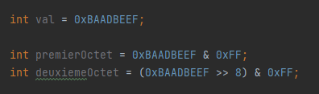
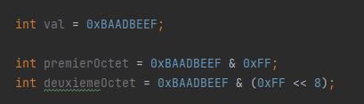
Isoler les octets d’un entier
On utilise l’opérateur « & » afin d’isoler l’octet qui nous intéresse.
Ensuite, on bitshift pour isoler les octets subséquents.
OU

Slide 10
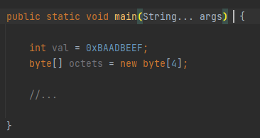
Exercice
Écrivez le code permettant de remplir le tableau « octets » de chacun des octets de val.

Slide 11
Écrire un tableau dans un fichier
En assumant que la méthode « void write(byte b) » nous permet d’écrire un octet dans un fichier.
Qu’est-ce qu’on devrait faire pour y écrire le tableau « octets »?

Slide 12
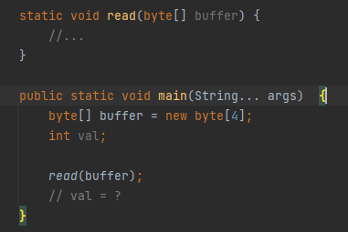
Lire un nombre d’un fichier
En assumant que la méthode « void read(byte[] buffer) » remplisse le tableau qui lui est passé des prochains octets lus.
Et en assumant que les prochains octets lus proviennent d’un int qu’on a écrit précédemment
Que devrions-nous faire pour « convertir » buffer en int?

Slide 13
Lire un nombre d’un fichier
En utilisant l’algorithme précédent, quel entier on obtiendrait si on lisait les octets en rouge?
0xFF | 0xCA | 0x22 | 0x43 | 0x1D | 0xFA | 0xCA | 0x13 | 0xA4 | 0x98
0x99 | 0x9A | 0x9B | 0xC5 | 0xFF | 0xFF | 0xFF | 0xFF | 0x7E | 0x80
0x81 | 0xA2 | 0x2A | 0xBA | 0xAD | 0xBE | 0xEF | 0x9B | 0xC5 | 0xFF
0xDF | 0x9B | 0xC5 | 0xFF | 0xFF | 0x88 | 0x91 | 0xB1 | 0x84 | 0x12
0x01 | 0x00 | 0xFF | 0xFF | 0x9B | 0xC5 | 0xFF | 0xFF | 0xFF | 0xFF
0x9B | 0xC5 | 0x9A | 0x9B | 0xDD | 0xCA | 0x22 | 0x43 | 0x1D | 0xAA
0xBE | 0xEF | 0xA2 | 0x2A | 0xBA | 0xAD | 0x9B | 0xC5 | 0xFF | 0xFF
0xFF | 0xFF | 0x91 | 0xB1 | 0x84 | 0x00 | 0xFF | 0x9B | 0xDD | 0xCA

Slide 14
Boutisme!!
C’est l’ordre dans lequel les octets qui composent un nombre sont écrits.
Petit boutisme : le premier octet qu’on écrit est le plus petit, le dernier le plus grand.
Gros boutisme : le premier octet qu’on écrit est le plus grand, le dernier le plus petit.
En anglais : endianness.
Voir « Big Endian » et « Little Endian »

